Slide 1

MÔN: TOÁN - LỚP 4
BÀI 7: ĐO GÓC, ĐƠN VỊ ĐO GÓC (TIẾT 1)

Slide 2



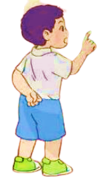

A
M
a)
Ta thấy góc đỉnh O; cạnh OA, OB bé hơn góc đỉnh P; cạnh PM, PN.
Phải dùng thước đo góc để đo mỗi góc bằng bao nhiêu độ rồi so sánh thì mới biết được!
O
P
B
N
Tớ thấy hai góc này bằng nhau

Slide 3
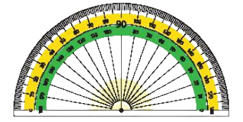
Thước đo góc
Độ là đơn vị đo góc, kí hiệu là °.
Chẳng hạn một độ viết là 1°

Slide 4

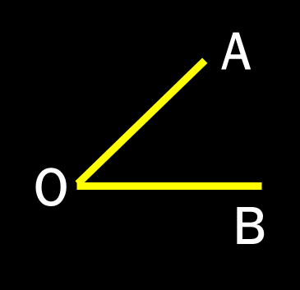

Slide 5
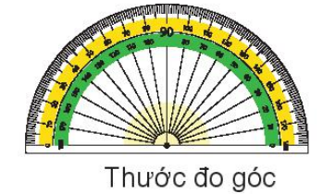
A
b) Cách đo góc bằng thước đo góc
60°
Đo góc đỉnh O, cạnh OA, OB
* Đặt thước đo góc sao cho tâm của thước trùng với đỉnh O của góc; cạnh OB nằm trên đường kính của nửa hình tròn của thước.
0
B
* Cạnh OA đi qua một vạch trên nửa đường tròn của thước, chẳng hạn vạch ghi số 60, ta được số đo góc đỉnh O; cạnh OA, OB bằng 60°.

Slide 6
A
b) Cách đo góc bằng thước đo góc
60°
* Đặt thước đo góc sao cho tâm của thước trùng với đỉnh của góc cần đo; một cạnh nằm trên đường kính của nửa hình tròn của thước.
o
B
* Cạnh còn lại đi qua một vạch trên nửa đường tròn của thước ghi số bao nhiêu thì đó chính là số đo của góc đó

Slide 7
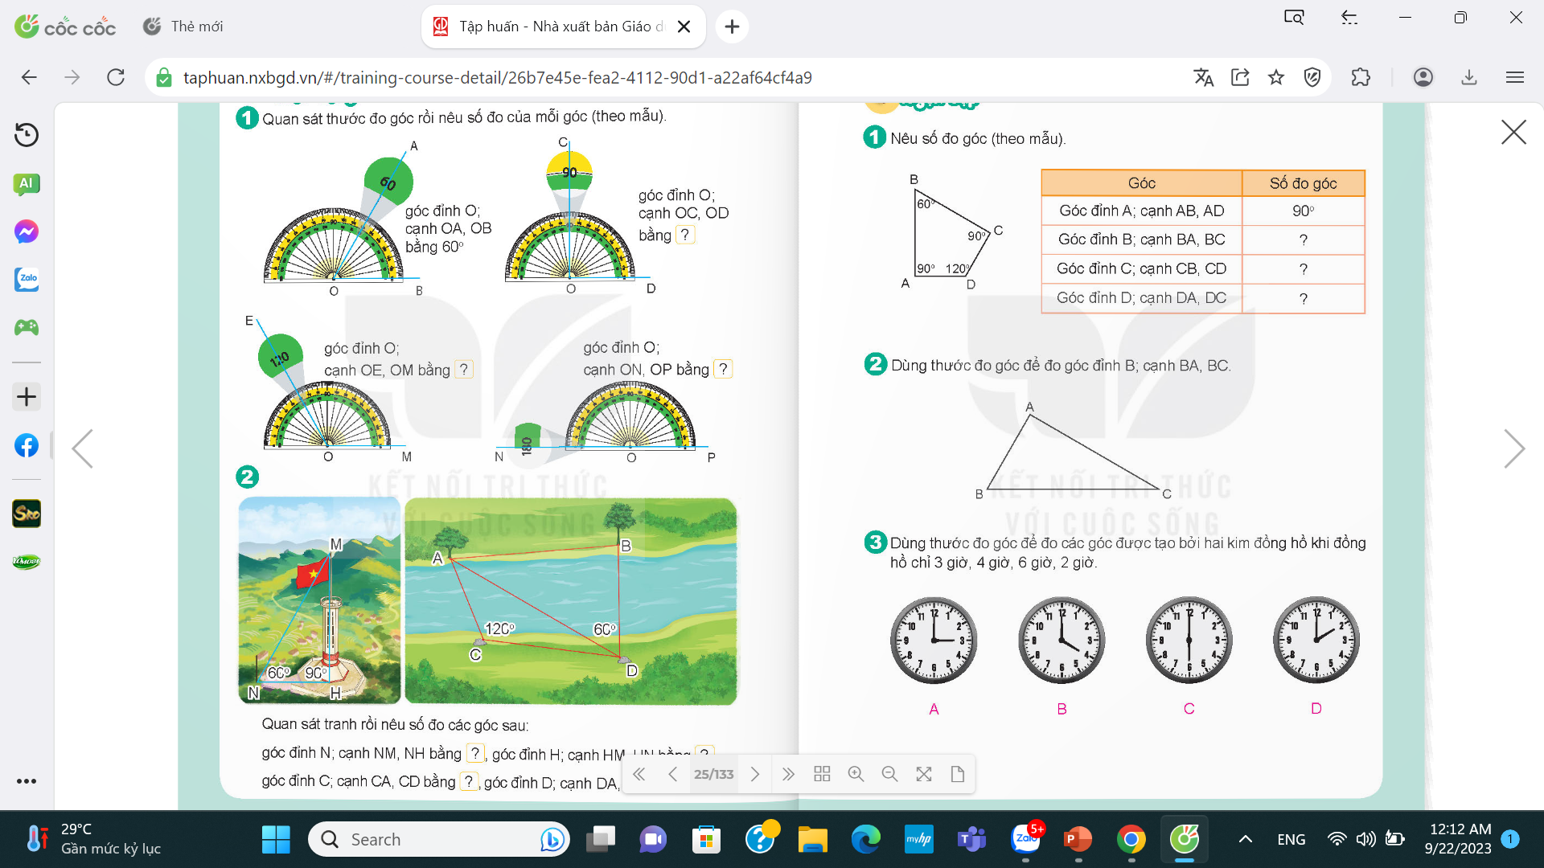
1. Quan sát thước đo góc rồi nêu số đo của mỗi góc (theo mẫu).

Slide 8
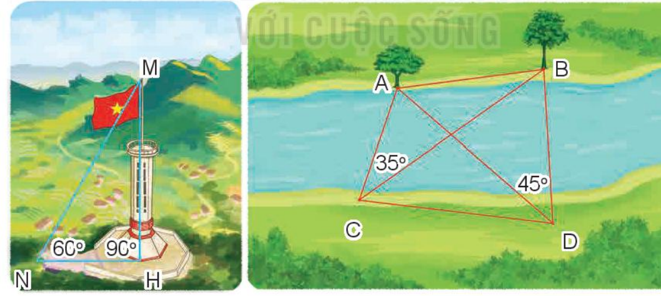
2
Quan sát tranh rồi nêu số đo các góc sau:
góc đỉnh N; cạnh NM, NH bằng , góc đỉnh H; cạnh HM, HN bằng
góc đỉnh C; cạnh CA, CB bằng , góc đỉnh D; cạnh DA, DB bằng
?
?
?
?

